Slide 1



Universidad Autónoma del Estado de México
Unidad Académica Profesional Tianguistenco
Inteligencia Artificial
Ingeniería en Software
Presenta:
Dr. Jonathan Rojas Simón
Clase 8
Tianguistenco, Edo. de Méx. 17 de Septiembre de 2025
Notes:
Buenos días a todos.
Voy a comenzar la presentación de:

Slide 2
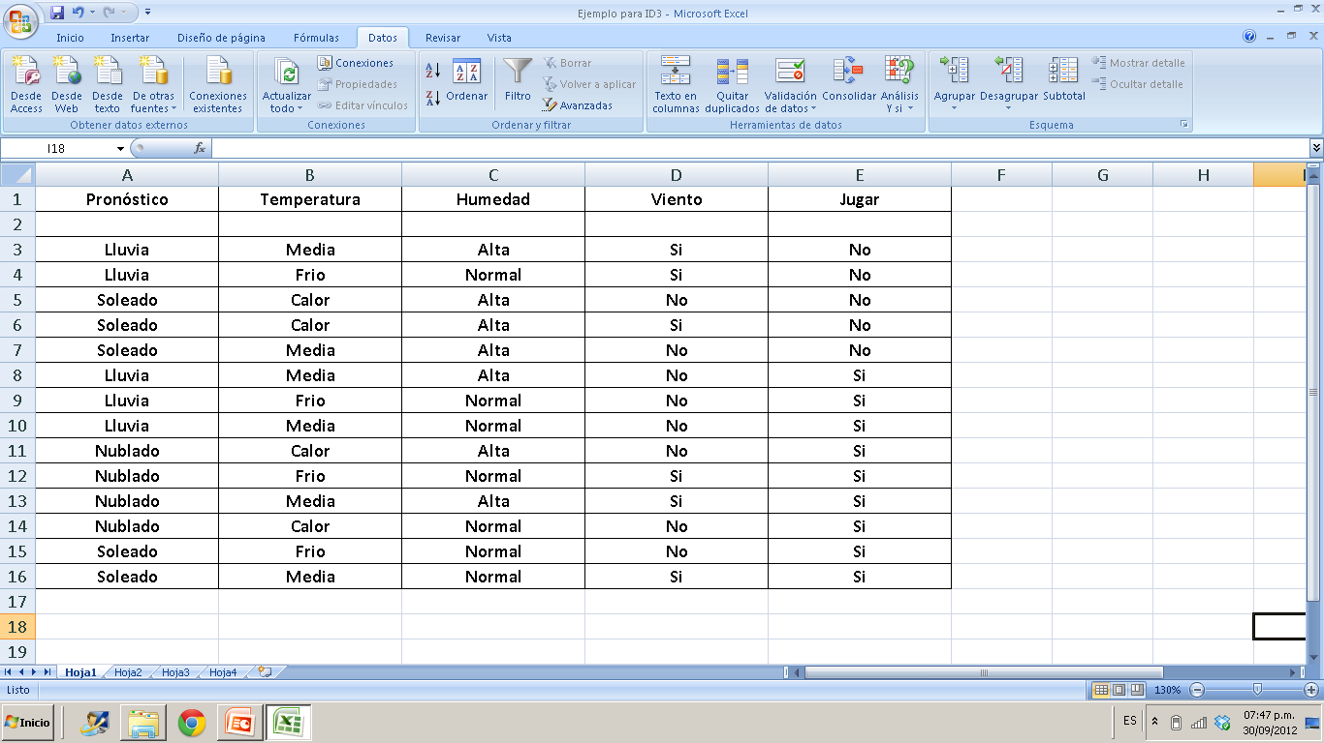
Ejemplos como etiquetas
II. Métodos de búsqueda

Slide 3

II. Métodos de búsqueda
Ejemplos = 14 Clases 2 5 Ejemplos como $No$, 9 como $Si$

Slide 4
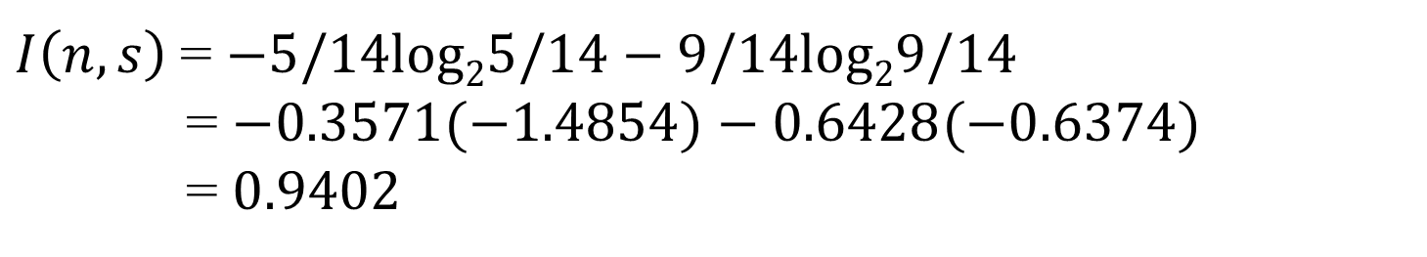

II. Métodos de búsqueda
Ejemplos = 14 Clases 2 5 Ejemplos como $No$, 9 como $Si$
$I\left(n,s\right)$= $−5/14log25/14−9/14log29/14$
= $−0.3571(−1.4854)−0.6428(−0.6374)$
= $0.9402$

Slide 5
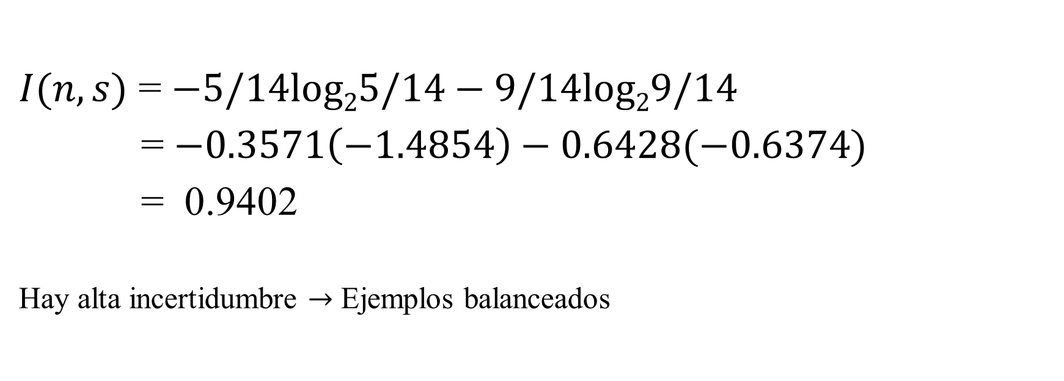

Ejemplos = 14 Clases 2 5 Ejemplos como $No$, 9 como $Si$
II. Métodos de búsqueda
$I(n,s)$ = $−5/14log25/14−9/14log29/14$
= $−0.3571\left(−1.4854\right)−0.6428(−0.6374)$
= 0.9402
Hay alta incertidumbre $→$ Ejemplos balanceados

Slide 6
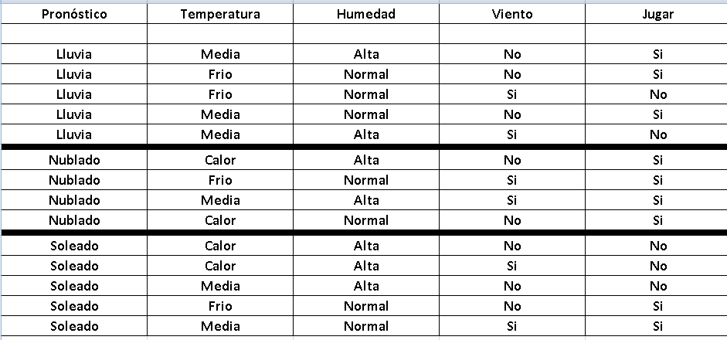
Ejemplo (Ordenado por Pronóstico)
II. Métodos de búsqueda

Slide 7
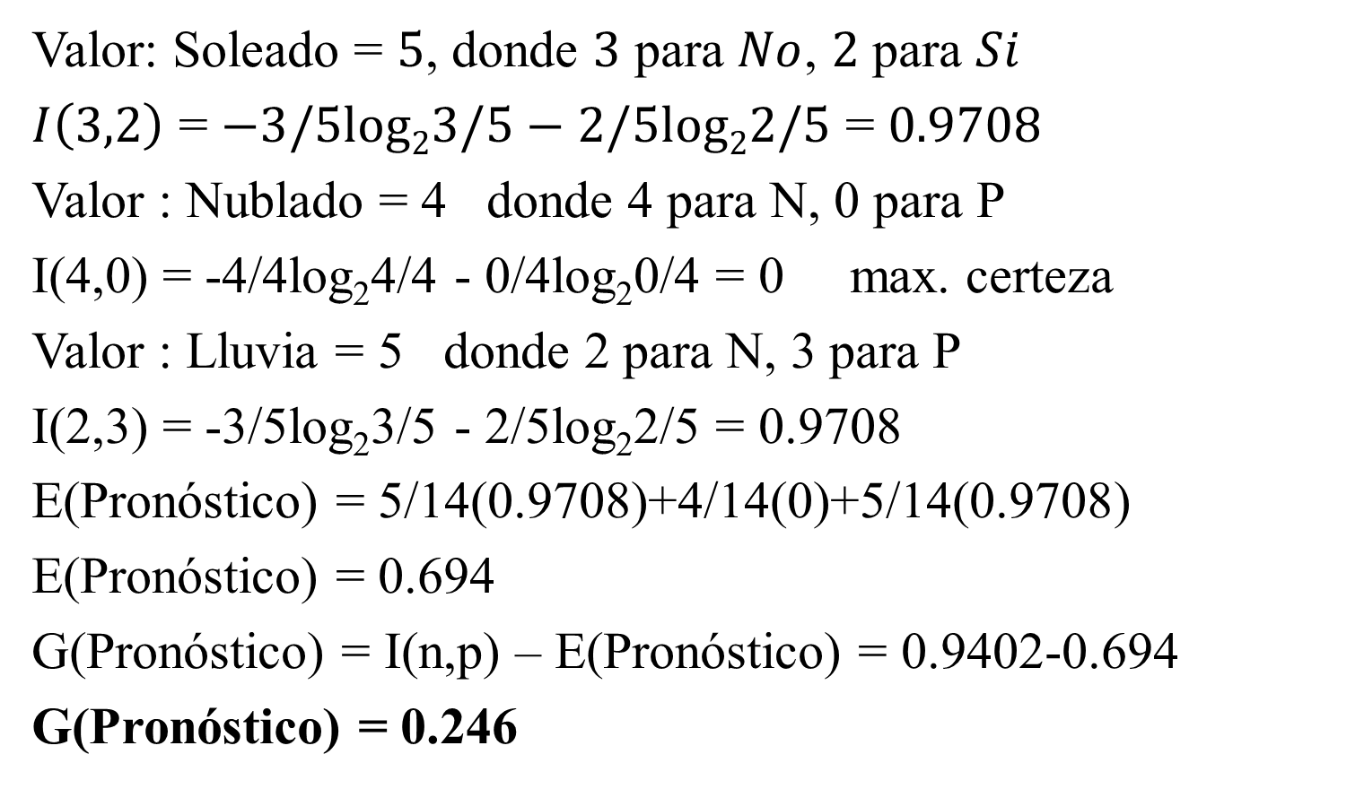
Atributo Pronóstico
II. Métodos de búsqueda
Valor: Soleado = $5$, donde $3$ para $No$, $2$ para $Si$
$I\left(3,2\right)$ = $−3/5log23/5−2/5log22/5$ = $0.9708$
Valor : Nublado = 4 donde 4 para N, 0 para P
I(4,0) = -4/4log₂4/4 - 0/4log₂0/4 = 0 max. certeza
Valor : Lluvia = 5 donde 2 para N, 3 para P
I(2,3) = -3/5log₂3/5 - 2/5log₂2/5 = 0.9708
E(Pronóstico) = 5/14(0.9708)+4/14(0)+5/14(0.9708)
E(Pronóstico) = 0.694
G(Pronóstico) = I(n,p) – E(Pronóstico) = 0.9402-0.694
G(Pronóstico) = 0.246

Slide 8
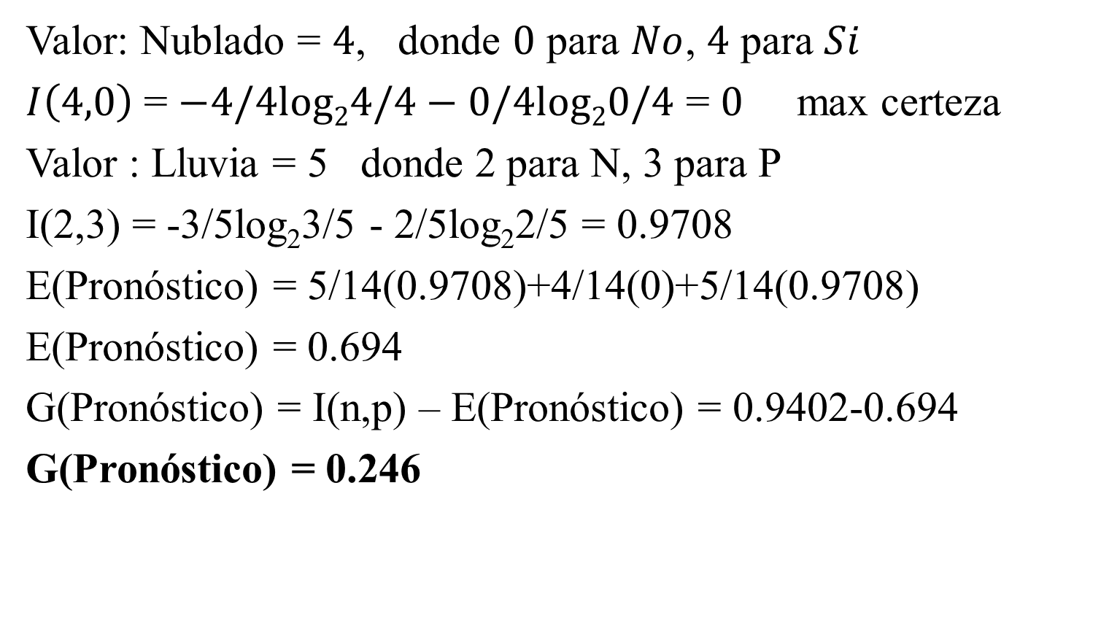
Atributo Pronóstico
II. Métodos de búsqueda
Valor: Nublado = $4$, donde $0$ para $No$, $4$ para $Si$
$I\left(4,0\right)$= $−4/4log24/4−0/4log20/4$ = $0$ max certeza
Valor : Lluvia = 5 donde 2 para N, 3 para P
I(2,3) = -3/5log₂3/5 - 2/5log₂2/5 = 0.9708
E(Pronóstico) = 5/14(0.9708)+4/14(0)+5/14(0.9708)
E(Pronóstico) = 0.694
G(Pronóstico) = I(n,p) – E(Pronóstico) = 0.9402-0.694
G(Pronóstico) = 0.246

Slide 9
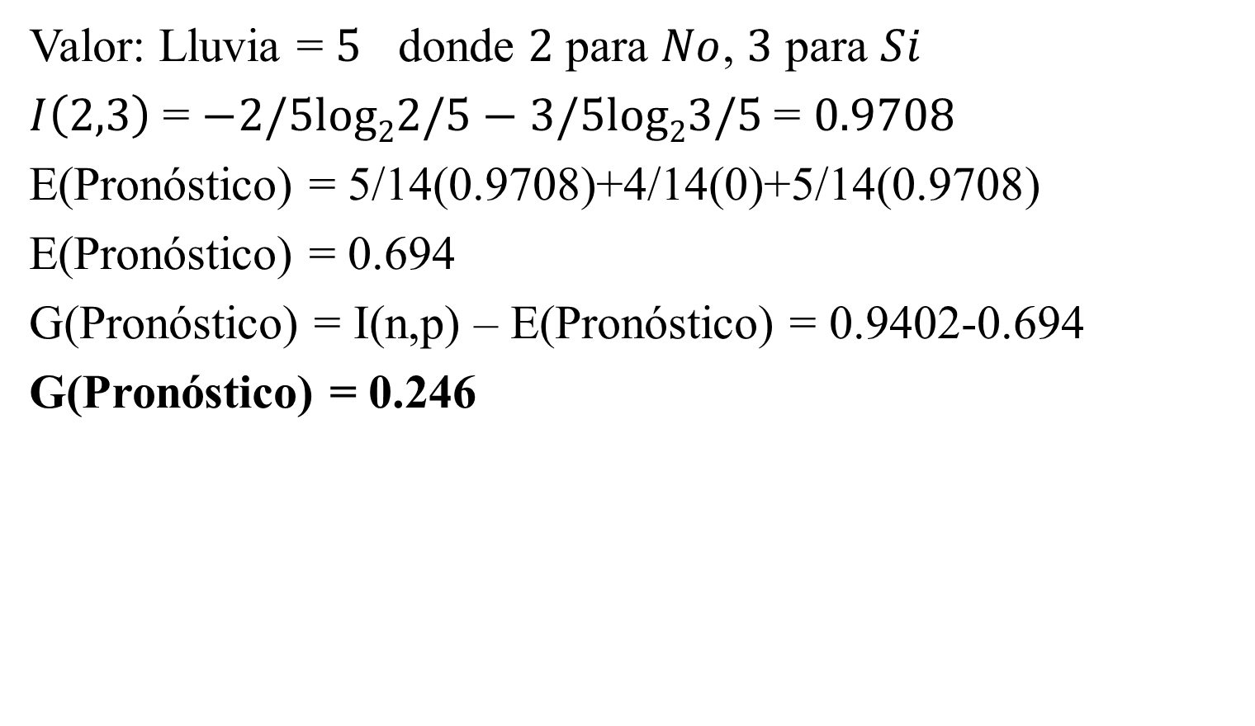
Atributo Pronóstico
II. Métodos de búsqueda
Valor: Lluvia = $5$ donde $2$ para $No$, $3$ para $Si$
$I\left(2,3\right)$= $−2/5log22/5−3/5log23/5$= $0.9708$
E(Pronóstico) = 5/14(0.9708)+4/14(0)+5/14(0.9708)
E(Pronóstico) = 0.694
G(Pronóstico) = I(n,p) – E(Pronóstico) = 0.9402-0.694
G(Pronóstico) = 0.246

Slide 10
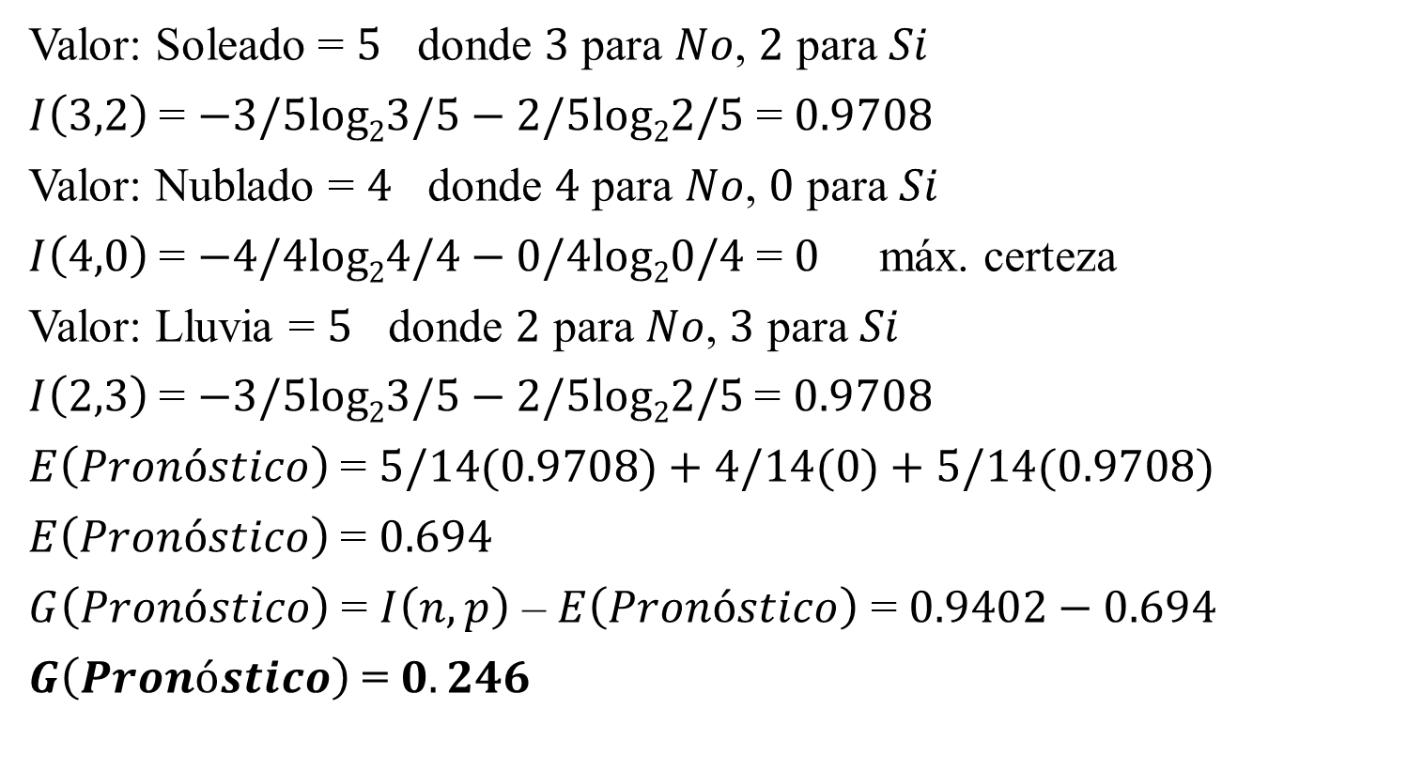
Atributo Pronóstico
II. Métodos de búsqueda
Valor: Soleado = $5$ donde $3$ para $No$, $2$ para $Si$
$I\left(3,2\right)$ = $−3/5log23/5−2/5log22/5$ = $0.9708$
Valor: Nublado = $4$ donde $4$ para $No$, $0$ para $Si$
$I\left(4,0\right)$ = $−4/4log24/4−0/4log20/4$ = $0$ máx. certeza
Valor: Lluvia = $5$ donde $2$ para $No$, $3$ para $Si$
$I\left(2,3\right)$ = $−3/5log23/5−2/5log22/5$= $0.9708$
$E\left(Pronóstico\right)$= $5/14(0.9708)+4/14(0)+5/14(0.9708)$
$E\left(Pronóstico\right)$= $0.694$
$G\left(Pronóstico\right)$ = $I\left(n,p\right)$ – $E\left(Pronóstico\right)$ = $0.9402−0.694$
$G\left(Pronóstico\right)$ = $0.246$

Slide 11
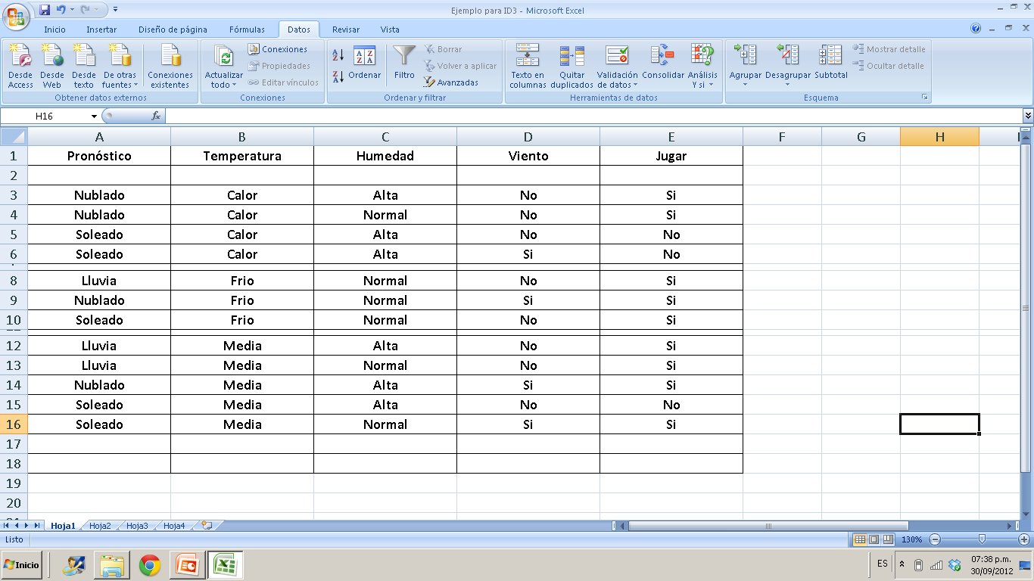
Ejemplos (Ordenados por Temperatura)
II. Métodos de búsqueda

Slide 12
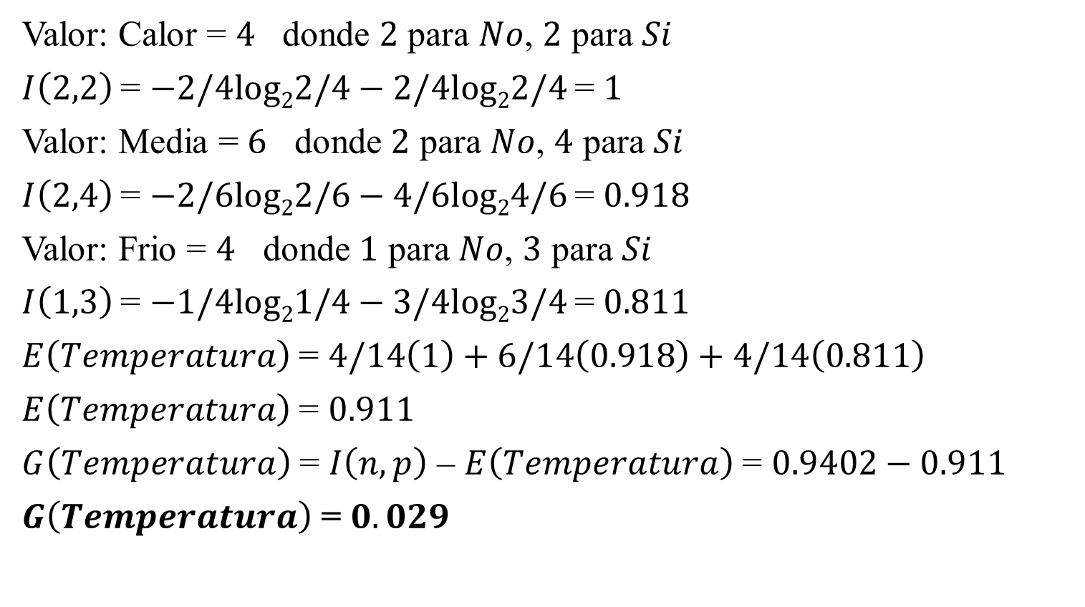
Atributo Temperatura
II. Métodos de búsqueda
Valor: Calor = $4$ donde $2$ para $No$, $2$ para $Si$
$I\left(2,2\right)$= $−2/4log22/4−2/4log22/4$= $1$
Valor: Media = $6$ donde $2$ para $No$, $4$ para $Si$
$I\left(2,4\right)$= $−2/6log22/6−4/6log24/6$= $0.918$
Valor: Frio = $4$ donde $1$ para $No$, $3$ para $Si$
$I\left(1,3\right)$= $−1/4log21/4−3/4log23/4$= $0.811$
$E\left(Temperatura\right)$= $4/14\left(1\right)+6/14\left(0.918\right)+4/14\left(0.811\right)$
$E\left(Temperatura\right)$= $0.911$
$G\left(Temperatura\right)$= $I\left(n,p\right)$ – $E\left(Temperatura\right)$ = $0.9402−0.911$
$G\left(Temperatura\right)$= $0.029$

Slide 13
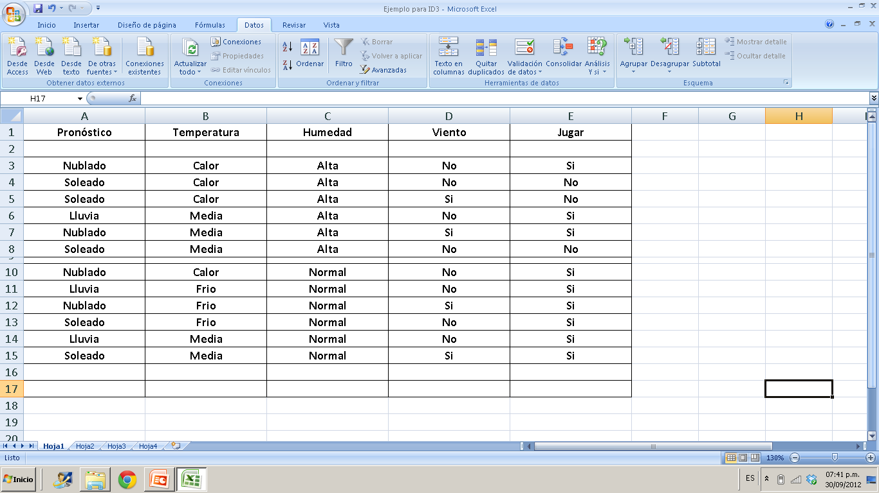
Ejemplos (Ordenados por Humedad)
II. Métodos de búsqueda

Slide 14
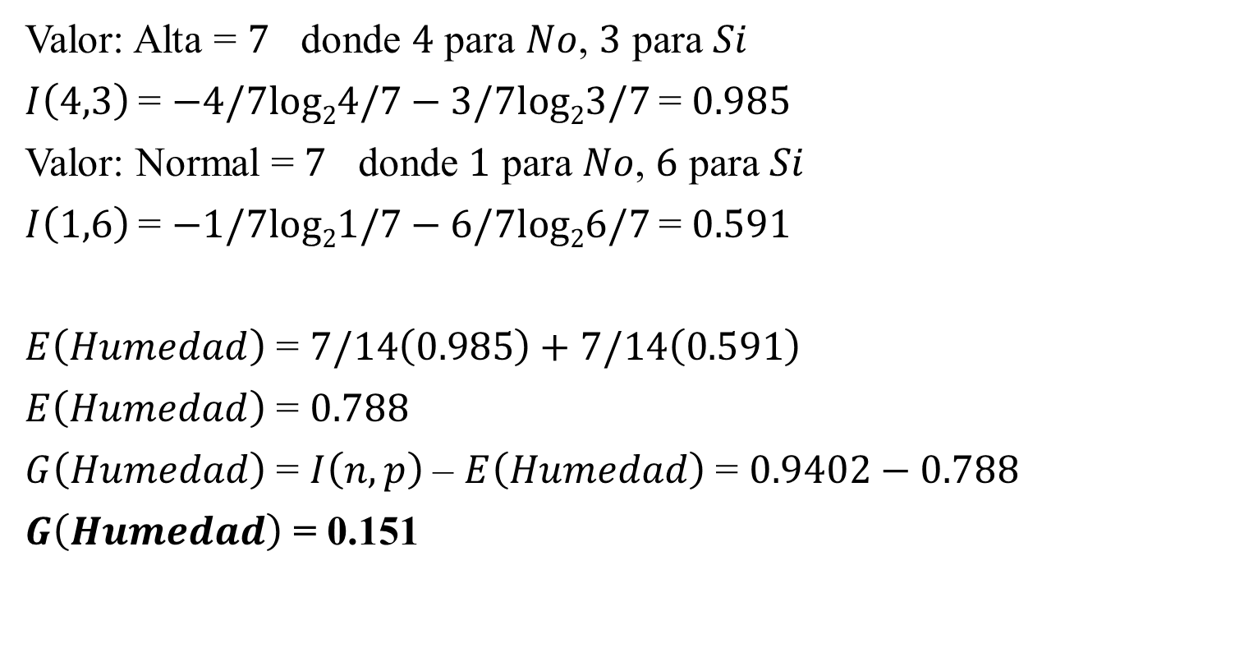
Atributo Humedad
II. Métodos de búsqueda
Valor: Alta = $7$ donde $4$ para $No$, $3$ para $Si$
$I\left(4,3\right)$= $−4/7log24/7−3/7log23/7$= $0.985$
Valor: Normal = $7$ donde $1$ para $No$, $6$ para $Si$
$I\left(1,6\right)$= $−1/7log21/7−6/7log26/7$= $0.591$
$E\left(Humedad\right)$ = $7/14\left(0.985\right)+7/14\left(0.591\right)$
$E\left(Humedad\right)$ = $0.788$
$G\left(Humedad\right)$ = $I\left(n,p\right)$– $E\left(Humedad\right)$ = $0.9402−0.788$
$G\left(Humedad\right)$= 0.151

Slide 15
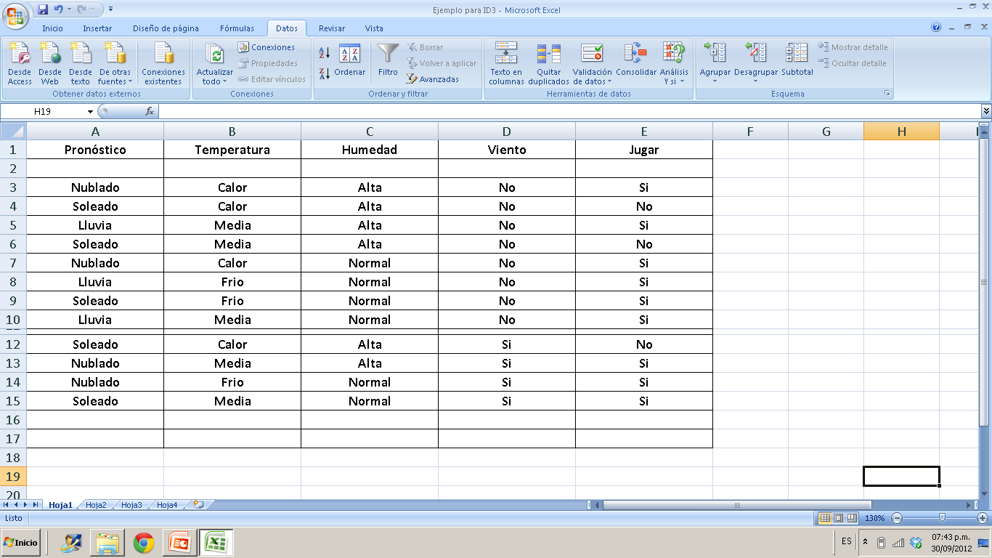
Ejemplos (Ordenados por Viento)
II. Métodos de búsqueda

Slide 16
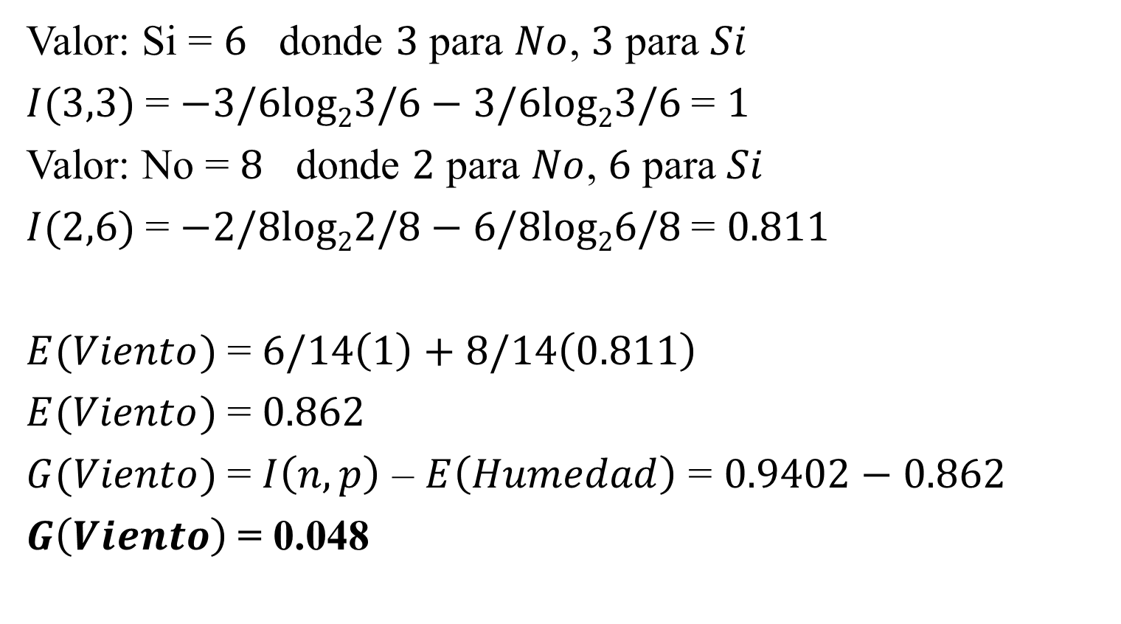
Atributo Viento
II. Métodos de búsqueda
Valor: Si = $6$ donde $3$ para $No$, $3$ para $Si$
$I(3,3)$= $−3/6log23/6−3/6log23/6$= $1$
Valor: No = $8$ donde $2$ para $No$, $6$ para $Si$
$I(2,6)$= $−2/8log22/8−6/8log26/8$= $0.811$
$E(Viento)$= $6/14\left(1\right)+8/14\left(0.811\right)$
$E(Viento)$= $0.862$
$G(Viento)$= $I\left(n,p\right)$ – $E\left(Humedad\right)$ = $0.9402−0.862$
$G\left(Viento\right)$= 0.048

Slide 17
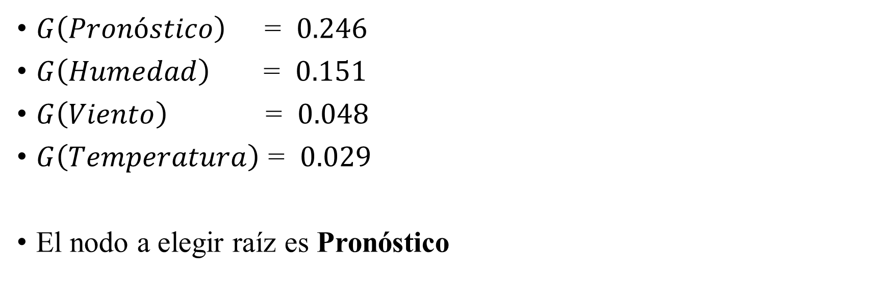
Elección Nodo Raíz
II. Métodos de búsqueda
$G\left(Pronóstico\right)$ = $0.246$
$G\left(Humedad\right)$ = $0.151$
$G\left(Viento\right)$ = $0.048$
$G\left(Temperatura\right)$ = $0.029$
El nodo a elegir raíz es Pronóstico

Slide 18
Raíz
II. Métodos de búsqueda
Pronóstico
soleado
lluvia
nublado

Slide 19
Derivación de Soleado
II. Métodos de búsqueda

Slide 20
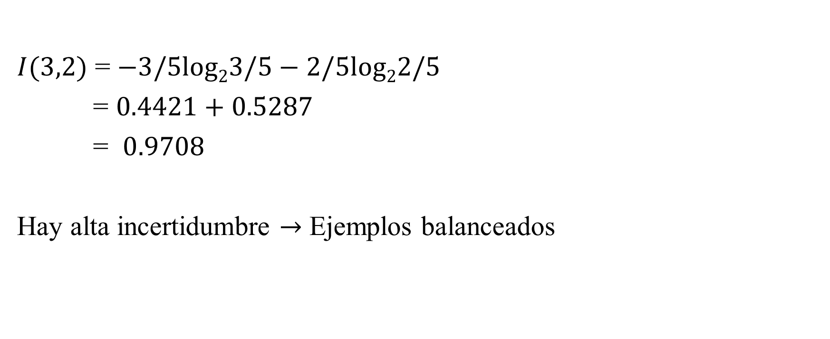

Ejemplos = $5$ Clases $2$ $3$ Ejemplos como $No$, $2$ como $Si$
II. Métodos de búsqueda
$I(3,2)$ = $−3/5log23/5−2/5log22/5$
= $0.4421+0.5287$
= $0.9708$
Hay alta incertidumbre $→$ Ejemplos balanceados

Slide 21
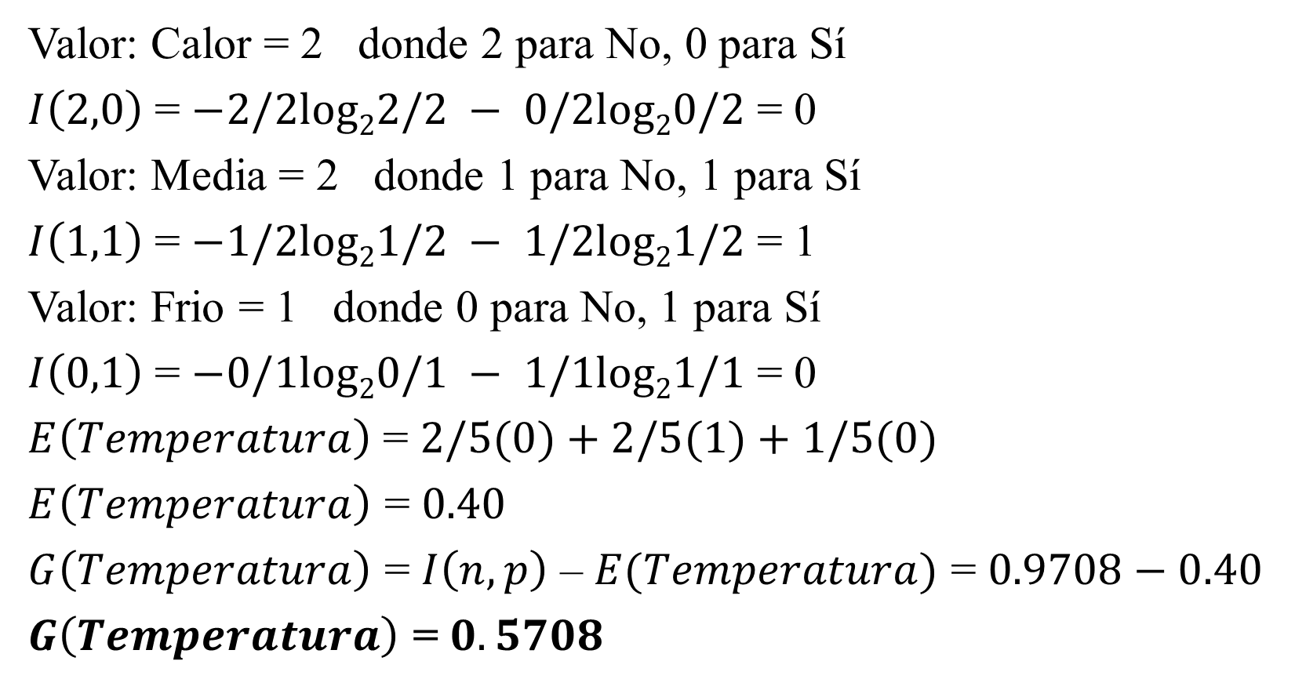
Atributo Temperatura
II. Métodos de búsqueda
Valor: Calor = 2 donde 2 para No, 0 para Sí
$I\left(2,0\right)$= $−2/2log22/2 − 0/2log20/2$ = 0
Valor: Media = 2 donde 1 para No, 1 para Sí
$I\left(1,1\right)$= $−1/2log21/2 − 1/2log21/2$ = 1
Valor: Frio = 1 donde 0 para No, 1 para Sí
$I\left(0,1\right)$= $−0/1log20/1 − 1/1log21/1$ = 0
$E\left(Temperatura\right)$= $2/5(0)+2/5(1)+1/5(0)$
$E\left(Temperatura\right)$ = $0.40$
$G\left(Temperatura\right)$ = $I\left(n,p\right)$ – $E(Temperatura)$ = $0.9708−0.40$
$G\left(Temperatura\right)$ = $0.5708$

Slide 22
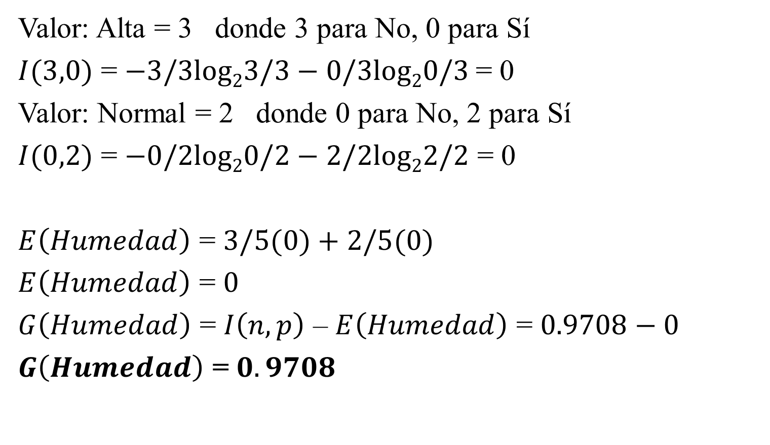
Atributo Humedad
II. Métodos de búsqueda
Valor: Alta = 3 donde 3 para No, 0 para Sí
$I(3,0)$ = $−3/3log23/3−0/3log20/3$= 0
Valor: Normal = 2 donde 0 para No, 2 para Sí
$I(0,2)$ = $−0/2log20/2−2/2log22/2$ = 0
$E\left(Humedad\right)$ = $3/5(0)+2/5(0)$
$E\left(Humedad\right)$ = $0$
$G\left(Humedad\right)$ = $I\left(n,p\right)$ – $E\left(Humedad\right)$ = $0.9708−0$
$G\left(Humedad\right)$ = $0.9708$

Slide 23
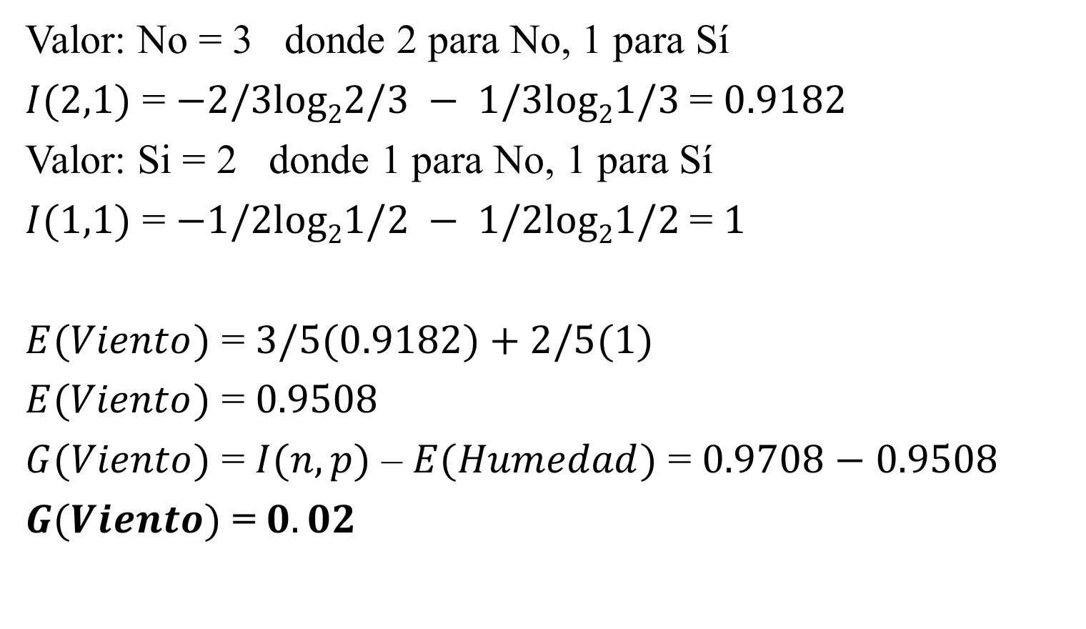
Atributo Viento
II. Métodos de búsqueda
Valor: No = 3 donde 2 para No, 1 para Sí
$I(2,1)$ = $−2/3log22/3 − 1/3log21/3$= $0.9182$
Valor: Si = 2 donde 1 para No, 1 para Sí
$I(1,1)$ = $−1/2log21/2 − 1/2log21/2$= $1$
$E(Viento)$ = $3/5(0.9182)+2/5(1)$
$E(Viento)$ = $0.9508$
$G(Viento)$ = $I(n,p)$ – $E(Humedad)$ = $0.9708−0.9508$
$G(Viento)$ = $0.02$

Slide 24
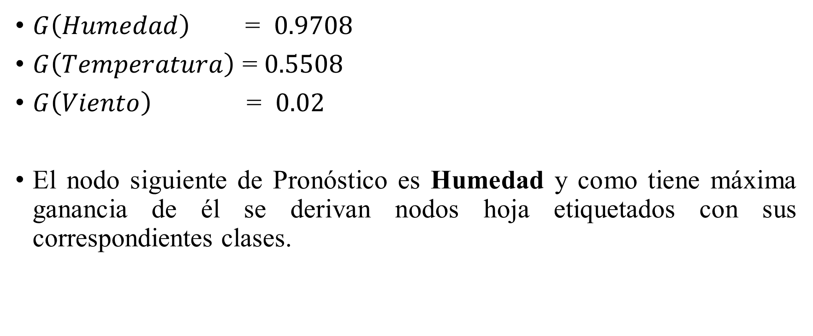
Nodo intermedio
II. Métodos de búsqueda
$G\left(Humedad\right)$ = $0.9708$
$G\left(Temperatura\right)$ = $0.5508$
$G\left(Viento\right)$ = $0.02$
El nodo siguiente de Pronóstico es Humedad y como tiene máxima ganancia de él se derivan nodos hoja etiquetados con sus correspondientes clases.

Slide 25
II. Métodos de búsqueda
Raíz
Pronóstico
soleado
lluvia
nublado
Humedad
alta
normal
No
Sí

Slide 26
Derivación de Nublado
II. Métodos de búsqueda

Slide 27
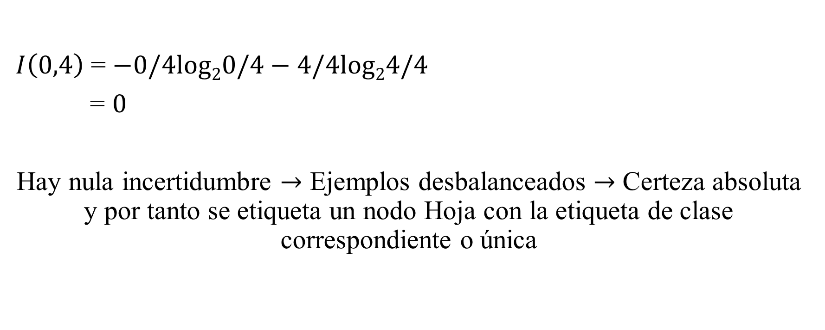
Ejemplos = 4 Clases 1 0 Ejemplos como No, 4 como Sí
II. Métodos de búsqueda
$I\left(0,4\right)$= $−0/4log20/4−4/4log24/4$
= $0$
Hay nula incertidumbre $→$ Ejemplos desbalanceados $→$ Certeza absoluta y por tanto se etiqueta un nodo Hoja con la etiqueta de clase correspondiente o única

Slide 28
II. Métodos de búsqueda
Raíz
Pronóstico
soleado
lluvia
nublado
Humedad
Sí
alta
normal
No
Sí

Slide 29
Derivación de Lluvia
II. Métodos de búsqueda

Slide 30
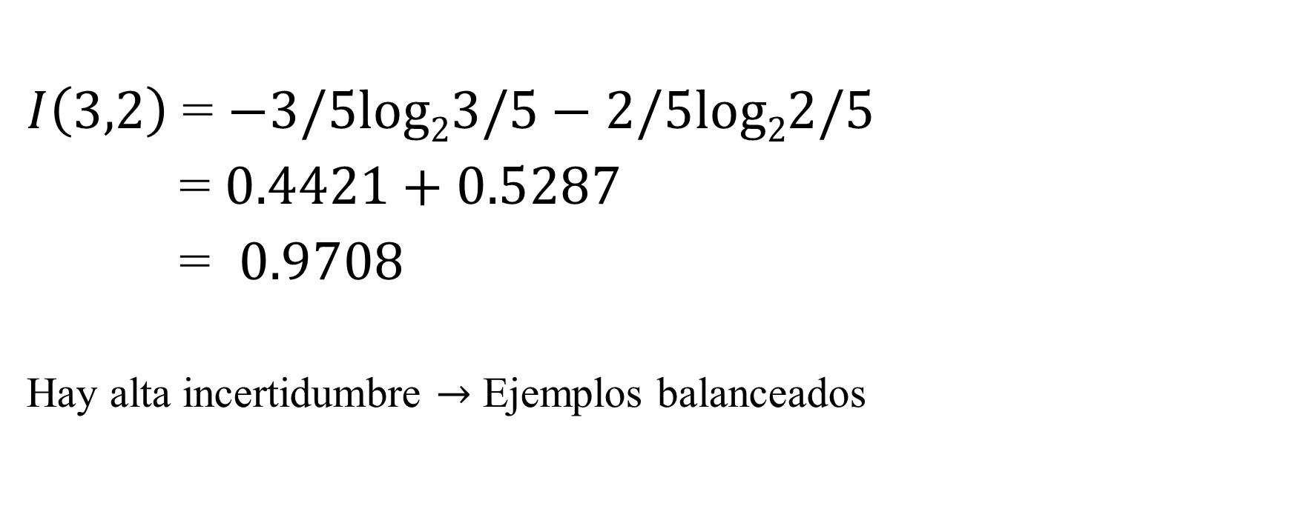
Ejemplos = 5 Clases 2 3 Ejemplos como N, 2 como P
II. Métodos de búsqueda
$I\left(3,2\right)$ = $−3/5log23/5−2/5log22/5$
= $0.4421+0.5287$
= $0.9708$
Hay alta incertidumbre $→$ Ejemplos balanceados

Slide 31
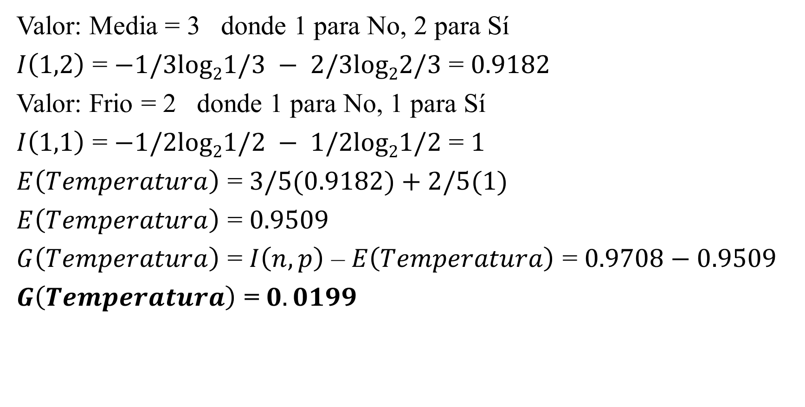
Atributo Temperatura
II. Métodos de búsqueda
Valor: Media = 3 donde 1 para No, 2 para Sí
$I\left(1,2\right)$ = $−1/3log21/3 − 2/3log22/3$ = $0.9182$
Valor: Frio = 2 donde 1 para No, 1 para Sí
$I\left(1,1\right)$ = $−1/2log21/2 − 1/2log21/2$ = $1$
$E\left(Temperatura\right)$ = $3/5(0.9182)+2/5(1)$
$E\left(Temperatura\right)$ = $0.9509$
$G\left(Temperatura\right)$ = $I\left(n,p\right)$ – $E\left(Temperatura\right)$ = $0.9708−0.9509$
$G\left(Temperatura\right)$ = $0.0199$

Slide 32
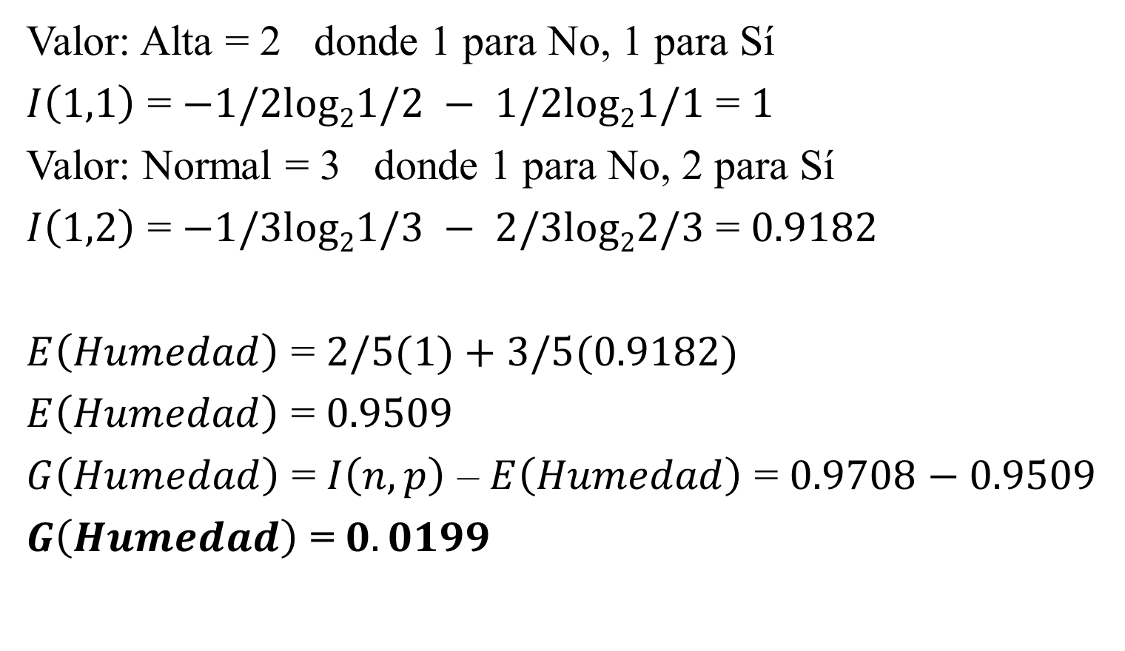
Atributo Humedad
II. Métodos de búsqueda
Valor: Alta = 2 donde 1 para No, 1 para Sí
$I\left(1,1\right)$ = $−1/2log21/2 − 1/2log21/1$ = $1$
Valor: Normal = 3 donde 1 para No, 2 para Sí
$I\left(1,2\right)$ = $−1/3log21/3 − 2/3log22/3$ = $0.9182$
$E\left(Humedad\right)$ = $2/5(1)+3/5(0.9182)$
$E\left(Humedad\right)$ = $0.9509$
$G\left(Humedad\right)$ = $I\left(n,p\right)$ – $E\left(Humedad\right)$ = $0.9708−0.9509$
$G\left(Humedad\right)$ = $0.0199$

Slide 33
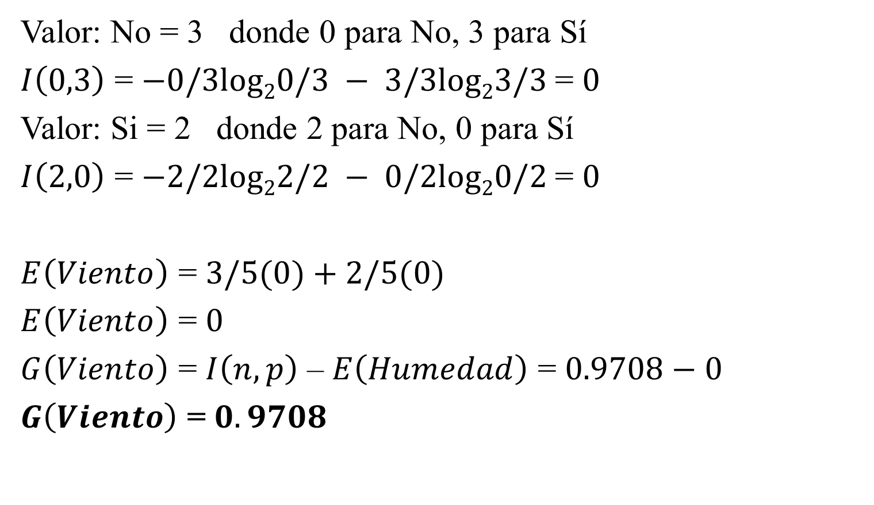
Atributo Viento
II. Métodos de búsqueda
Valor: No = 3 donde 0 para No, 3 para Sí
$I\left(0,3\right)$ = $−0/3log20/3 − 3/3log23/3$= $0$
Valor: Si = 2 donde 2 para No, 0 para Sí
$I\left(2,0\right)$ = $−2/2log22/2 − 0/2log20/2$= $0$
$E\left(Viento\right)$ = $3/5(0)+2/5(0)$
$E\left(Viento\right)$ = $0$
$G\left(Viento\right)$ = $I\left(n,p\right)$ – $E\left(Humedad\right)$ = $0.9708−0$
$G\left(Viento\right)$ = $0.9708$

Slide 34
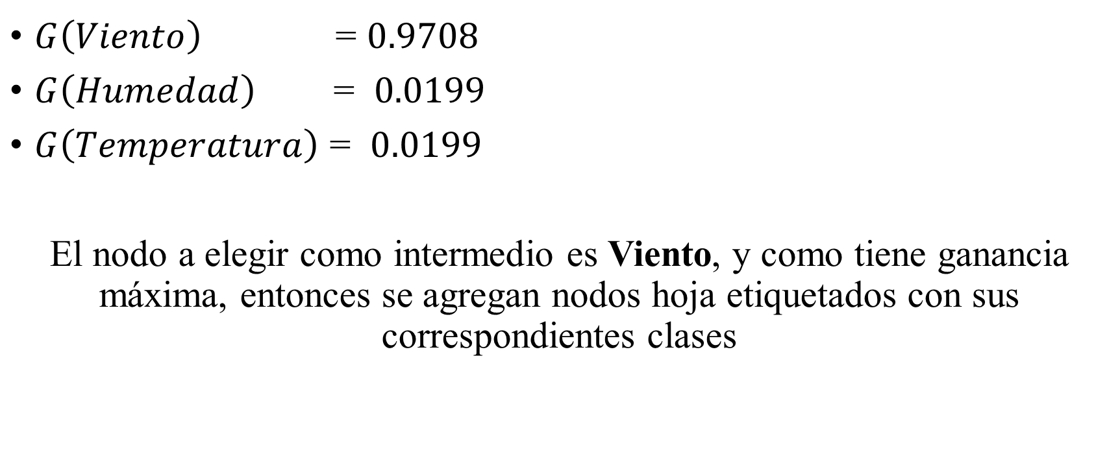
Elección Derivación Lluvia
II. Métodos de búsqueda
$G\left(Viento\right)$ = $0.9708$
$G\left(Humedad\right)$ = $0.0199$
$G\left(Temperatura\right)$ = $0.0199$
El nodo a elegir como intermedio es Viento, y como tiene ganancia máxima, entonces se agregan nodos hoja etiquetados con sus correspondientes clases

Slide 35
II. Métodos de búsqueda
Raíz
Pronóstico
soleado
lluvia
nublado
Humedad
Sí
Viento
alta
normal
sí
no
No
Sí
No
Sí

Slide 36
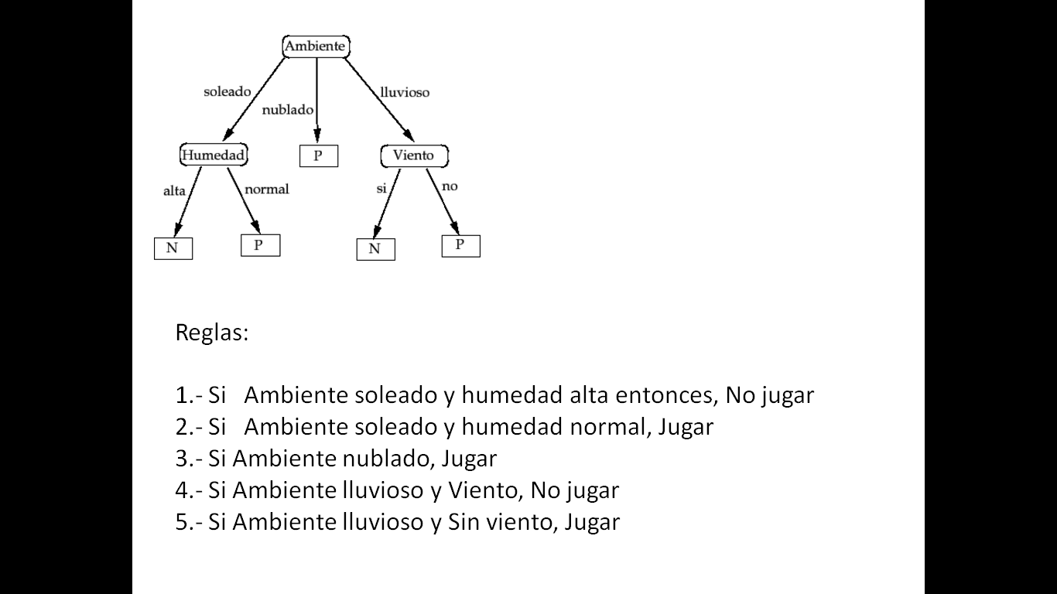
Presentación de Reglas del árbol
II. Métodos de búsqueda
Pronóstico
soleado
lluvia
nublado
Humedad
Sí
Viento
alta
normal
sí
no
No
Sí
No
Sí

Slide 37
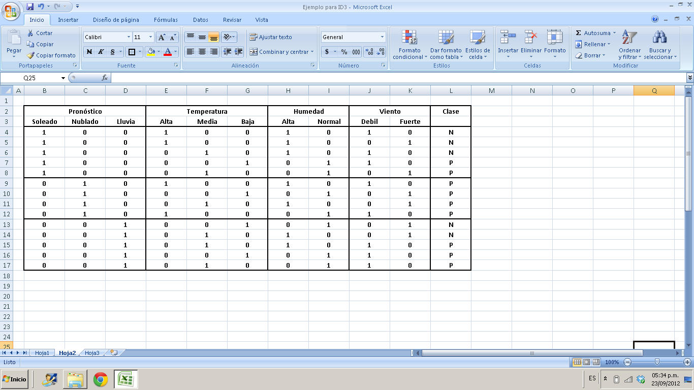
Ejemplo en representación Binaria
II. Métodos de búsqueda

Slide 38
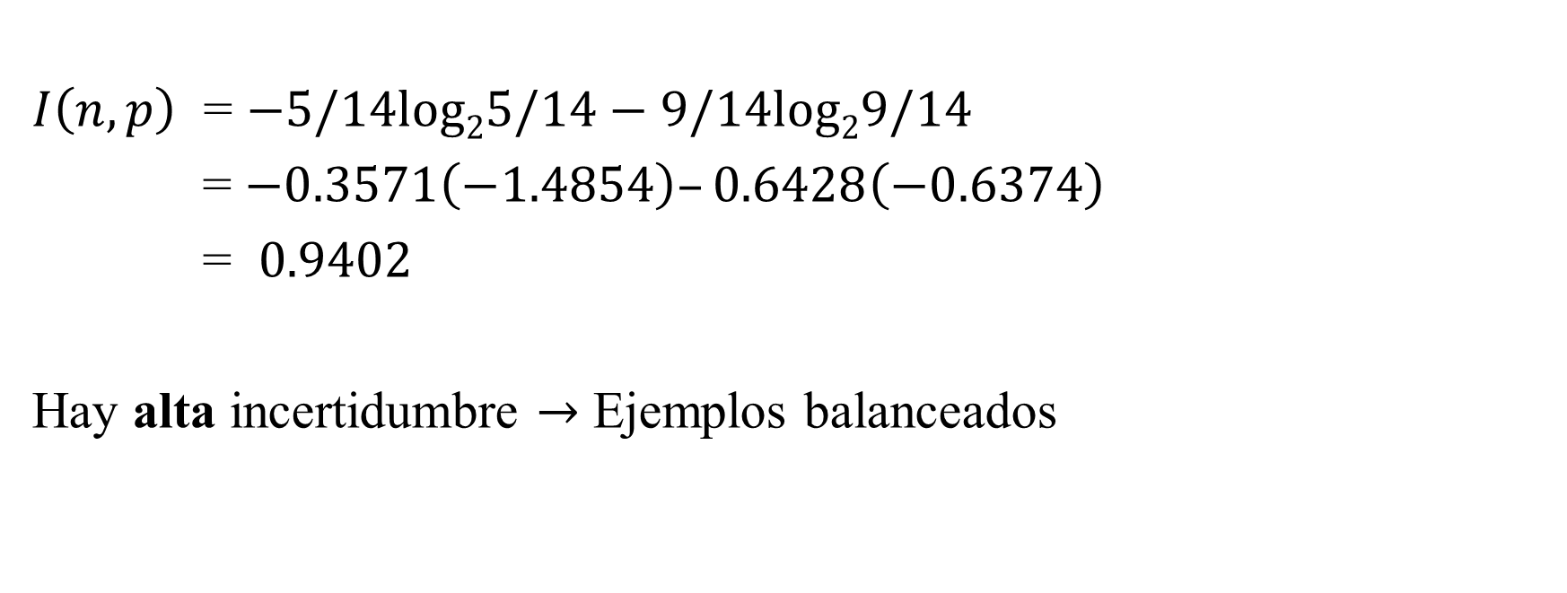
Ejemplos = 14 Clases 2 5 Ejemplos como No, 9 como Sí
II. Métodos de búsqueda
$I\left(n,p\right)$ = $−5/14log25/14−9/14log29/14$
= $−0.3571\left(−1.4854\right)–0.6428\left(−0.6374\right)$
= $0.9402$
Hay alta incertidumbre $→$ Ejemplos balanceados

Slide 39
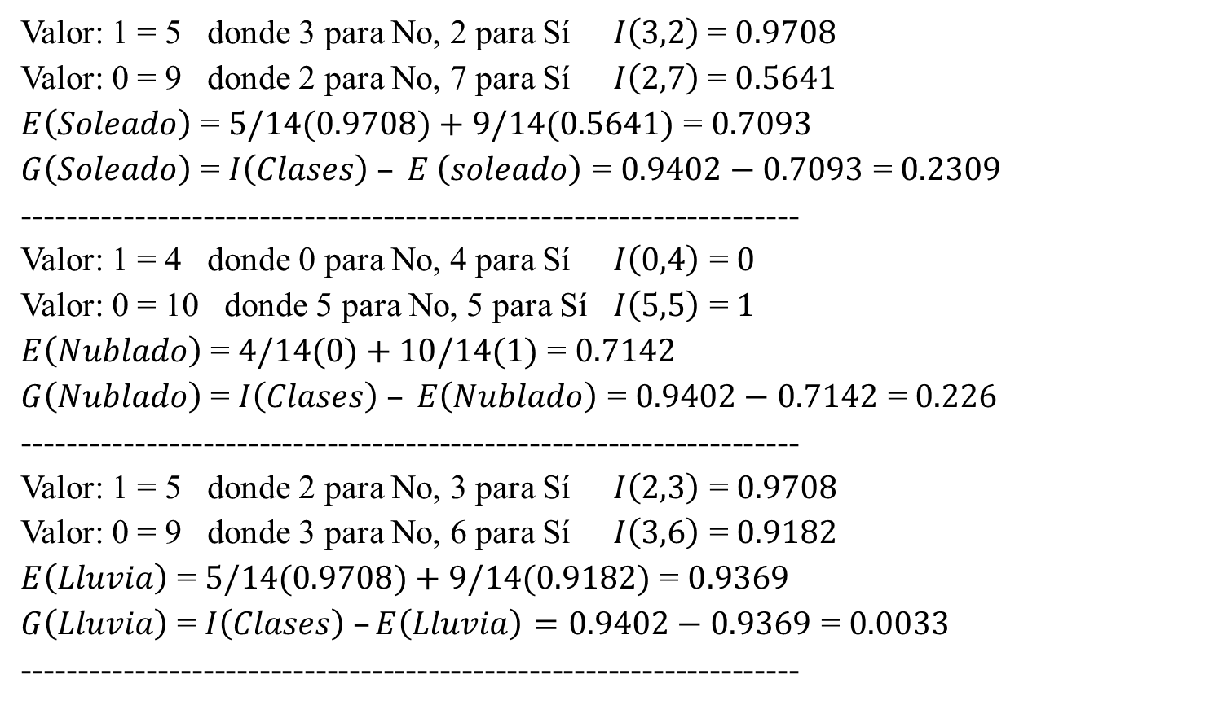
Pronóstico (Atributo Soleado, Nublado, Lluvia)
II. Métodos de búsqueda
Valor: 1 = 5 donde 3 para No, 2 para Sí $I\left(3,2\right)$= $0.9708$
Valor: 0 = 9 donde 2 para No, 7 para Sí $I\left(2,7\right)$= $0.5641$
$E\left(Soleado\right)$ = $5/14(0.9708)+9/14(0.5641)$ = $0.7093$
$G\left(Soleado\right)$ = $I\left(Clases\right) – E \left(soleado\right)$ = $0.9402−0.7093$ = $0.2309$
---------------------------------------------------------------------
Valor: 1 = 4 donde 0 para No, 4 para Sí $I\left(0,4\right)$ = $0$
Valor: 0 = 10 donde 5 para No, 5 para Sí $I\left(5,5\right)$ = $1$
$E\left(Nublado\right)$ = $4/14(0)+10/14(1)$ = $0.7142$
$G\left(Nublado\right)$ = $I\left(Clases\right) – E\left(Nublado\right)$ = $0.9402−0.7142$ = $0.226$
---------------------------------------------------------------------
Valor: 1 = 5 donde 2 para No, 3 para Sí $I\left(2,3\right)$ = $0.9708$
Valor: 0 = 9 donde 3 para No, 6 para Sí $I\left(3,6\right)$ = $0.9182$
$E\left(Lluvia\right)$ = $5/14(0.9708)+9/14(0.9182)$ = $0.9369$
$G\left(Lluvia\right)$ = $I\left(Clases\right) –E\left(Lluvia\right)=0.9402−0.9369$ = $0.0033$
---------------------------------------------------------------------

Slide 40
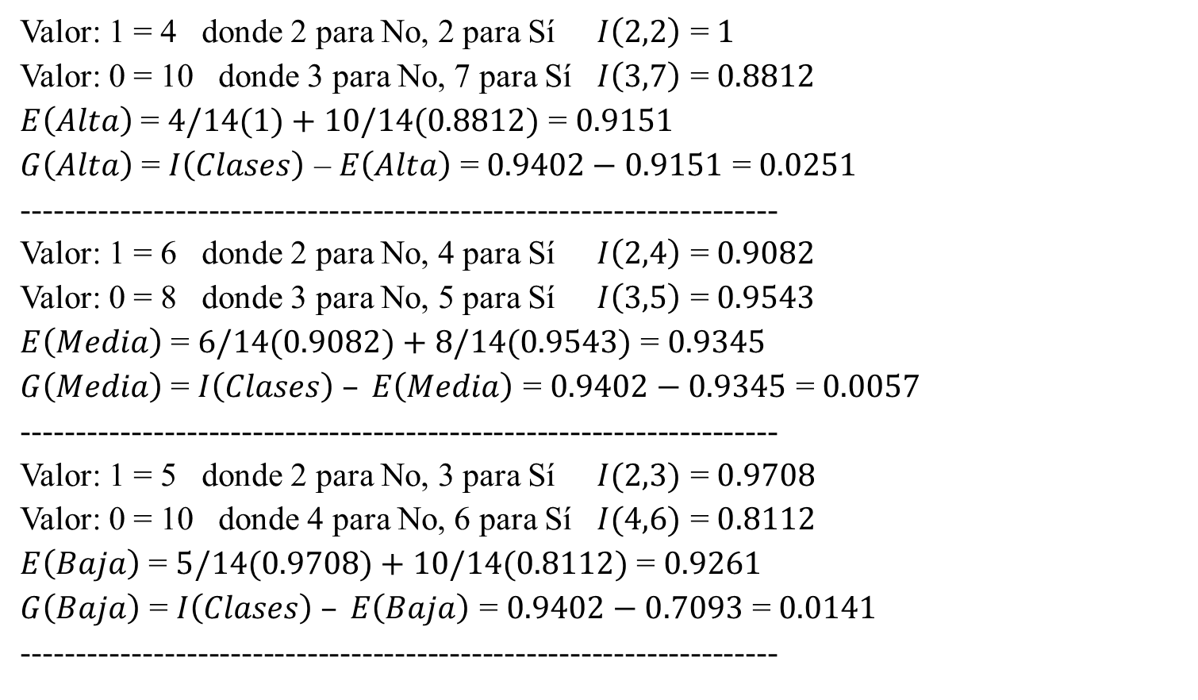
Temperatura (Alta, Media, Baja)
II. Métodos de búsqueda
Valor: 1 = 4 donde 2 para No, 2 para Sí $I\left(2,2\right)$ = $1$
Valor: 0 = 10 donde 3 para No, 7 para Sí $I\left(3,7\right)$ = $0.8812$
$E\left(Alta\right)$ = $4/14(1)+10/14(0.8812)$ = $0.9151$
$G\left(Alta\right)$ = $I\left(Clases\right)$ – $E\left(Alta\right)$ = $0.9402−0.9151$ = $0.0251$
---------------------------------------------------------------------
Valor: 1 = 6 donde 2 para No, 4 para Sí $I\left(2,4\right)$ = $0.9082$
Valor: 0 = 8 donde 3 para No, 5 para Sí $I\left(3,5\right)$ = $0.9543$
$E\left(Media\right)$ = $6/14(0.9082)+8/14(0.9543)$ = $0.9345$
$G\left(Media\right)$ = $I\left(Clases\right) – E\left(Media\right)$ = $0.9402−0.9345$ = $0.0057$
---------------------------------------------------------------------
Valor: 1 = 5 donde 2 para No, 3 para Sí $I(2,3)$ = $0.9708$
Valor: 0 = 10 donde 4 para No, 6 para Sí $I(4,6)$ = $0.8112$
$E\left(Baja\right)$ = $5/14(0.9708)+10/14(0.8112)$ = $0.9261$
$G\left(Baja\right)$ = $I\left(Clases\right) – E\left(Baja\right)$ = $0.9402−0.7093$ = $0.0141$
---------------------------------------------------------------------

Slide 41
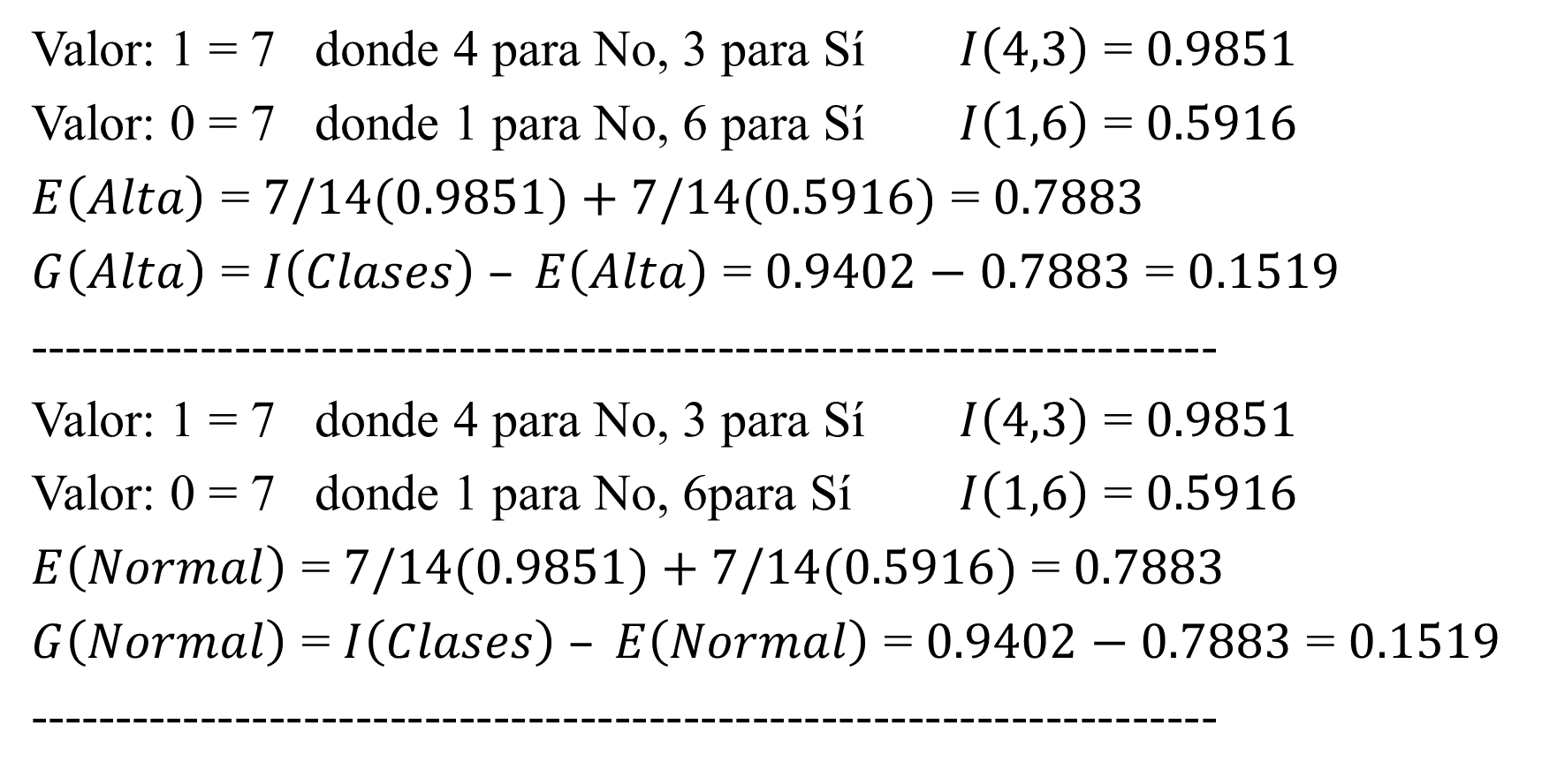
Humedad (Atributo Alta, Normal)
II. Métodos de búsqueda
Valor: 1 = 7 donde 4 para No, 3 para Sí $I\left(4,3\right)$ = $0.9851$
Valor: 0 = 7 donde 1 para No, 6 para Sí $I\left(1,6\right)$ = $0.5916$
$E\left(Alta\right)$ = $7/14(0.9851)+7/14(0.5916)$ = $0.7883$
$G\left(Alta\right)$ = $I\left(Clases\right) – E\left(Alta\right)$ = $0.9402−0.7883$ = $0.1519$
---------------------------------------------------------------------
Valor: 1 = 7 donde 4 para No, 3 para Sí $I\left(4,3\right)$ = $0.9851$
Valor: 0 = 7 donde 1 para No, 6para Sí $I\left(1,6\right)$ = $0.5916$
$E\left(Normal\right)$ = $7/14(0.9851)+7/14(0.5916)$ = $0.7883$
$G\left(Normal\right)$ = $I\left(Clases\right) – E\left(Normal\right)$ = $0.9402−0.7883$ = $0.1519$
---------------------------------------------------------------------

Slide 42
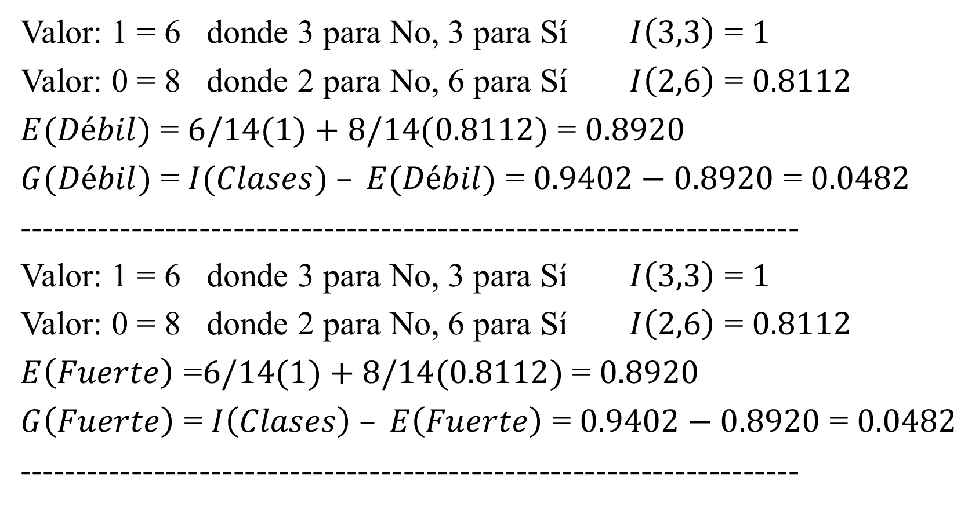
Viento (Débil, Fuerte)
II. Métodos de búsqueda
Valor: 1 = 6 donde 3 para No, 3 para Sí $I\left(3,3\right)$ = $1$
Valor: 0 = 8 donde 2 para No, 6 para Sí $I\left(2,6\right)$ = $0.8112$
$E(Débil)$ = $6/14(1)+8/14(0.8112)$ = $0.8920$
$G(Débil)$ = $I(Clases) – E(Débil)$ = $0.9402−0.8920$ = $0.0482$
---------------------------------------------------------------------
Valor: 1 = 6 donde 3 para No, 3 para Sí $I\left(3,3\right)$ = $1$
Valor: 0 = 8 donde 2 para No, 6 para Sí $I\left(2,6\right)$ = $0.8112$
$E\left(Fuerte\right)$ =$6/14(1)+8/14(0.8112)$ = $0.8920$
$G\left(Fuerte\right)$ = $I\left(Clases\right) – E\left(Fuerte\right)$ = $0.9402−0.8920$ = $0.0482$
---------------------------------------------------------------------

Slide 43
Ejemplo en representación Binaria
II. Métodos de búsqueda

Slide 44
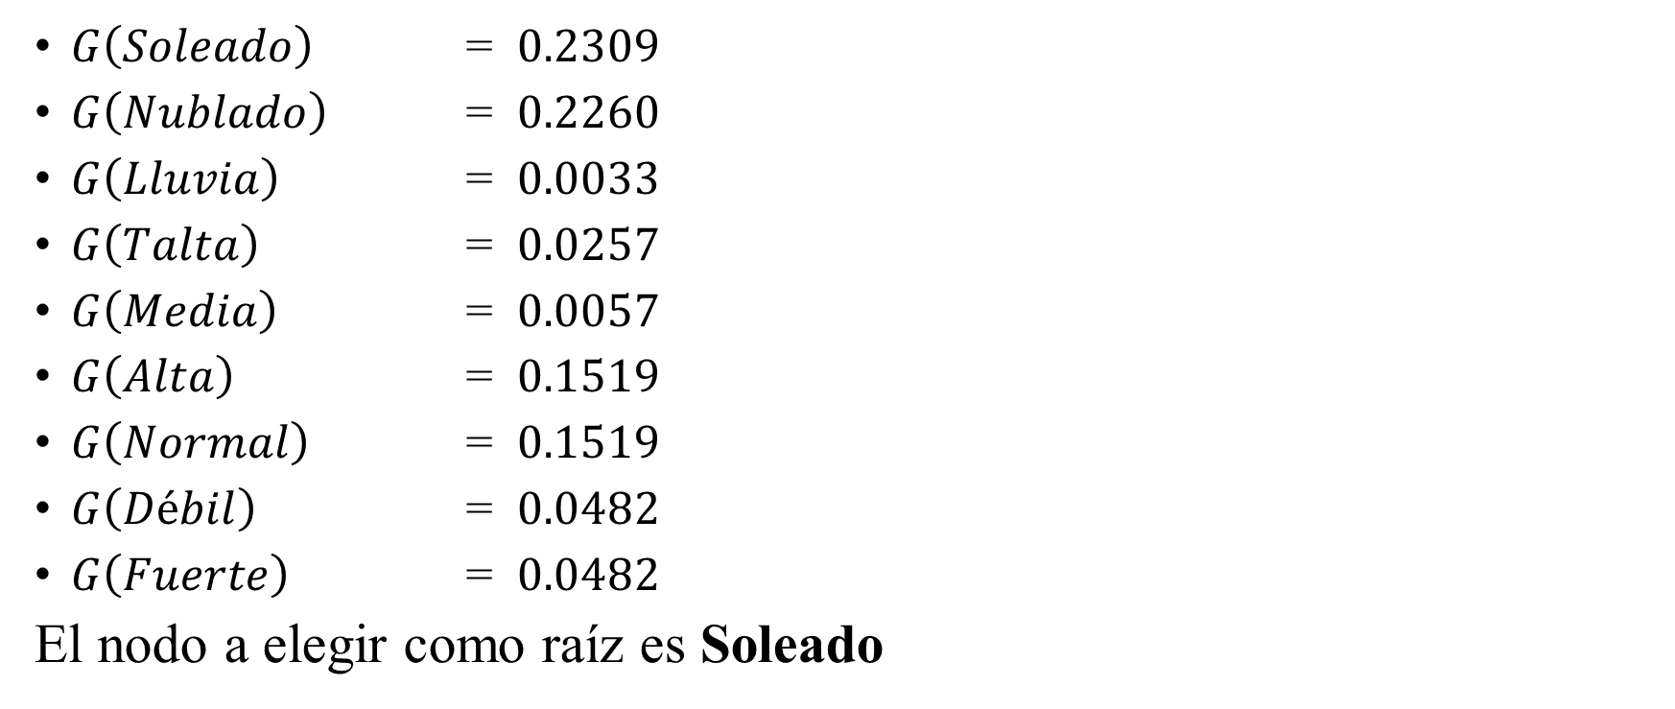
Elección Nodo Raíz
II. Métodos de búsqueda
$G\left(Soleado\right)$ = $0.2309$
$G\left(Nublado\right)$ = $0.2260$
$G\left(Lluvia\right)$ = $0.0033$
$G\left(Talta\right)$ = $0.0257$
$G\left(Media\right)$ = $0.0057$
$G\left(Alta\right)$ = $0.1519$
$G\left(Normal\right)$ = $0.1519$
$G\left(Débil\right)$ = $0.0482$
$G\left(Fuerte\right)$ = $0.0482$
El nodo a elegir como raíz es Soleado

Slide 45
Raíz
II. Métodos de búsqueda
¿Soleado?
0
1

Slide 46
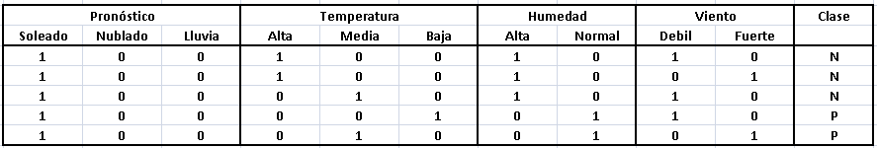
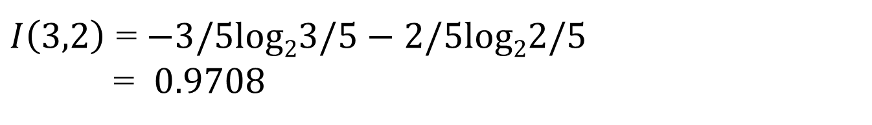
Derivación por Soleado = 1
II. Métodos de búsqueda
Ejemplos = 5 Clases 2 3 Ejemplos como No, 2 como Sí
$I\left(3,2\right)$ = $−3/5log23/5−2/5log22/5$
= $0.9708$

Slide 47
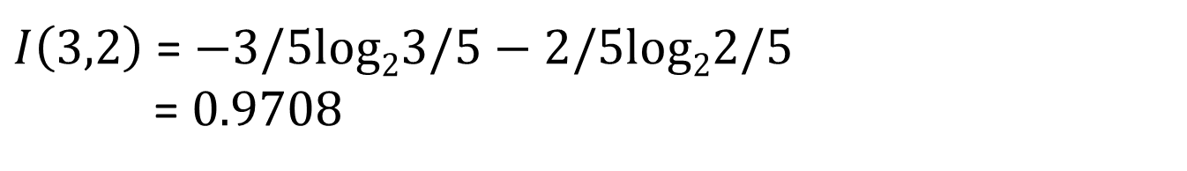
Derivación por Soleado = 1
II. Métodos de búsqueda
Ejemplos = 5 Clases 2 3 Ejemplos como No, 2 como Sí
$I\left(3,2\right)$ = $−3/5log23/5−2/5log22/5$
= $0.9708$

Slide 48
Raíz
II. Métodos de búsqueda
¿Soleado?
0
1
¿Alta?
0
1
Sí
No

Slide 49
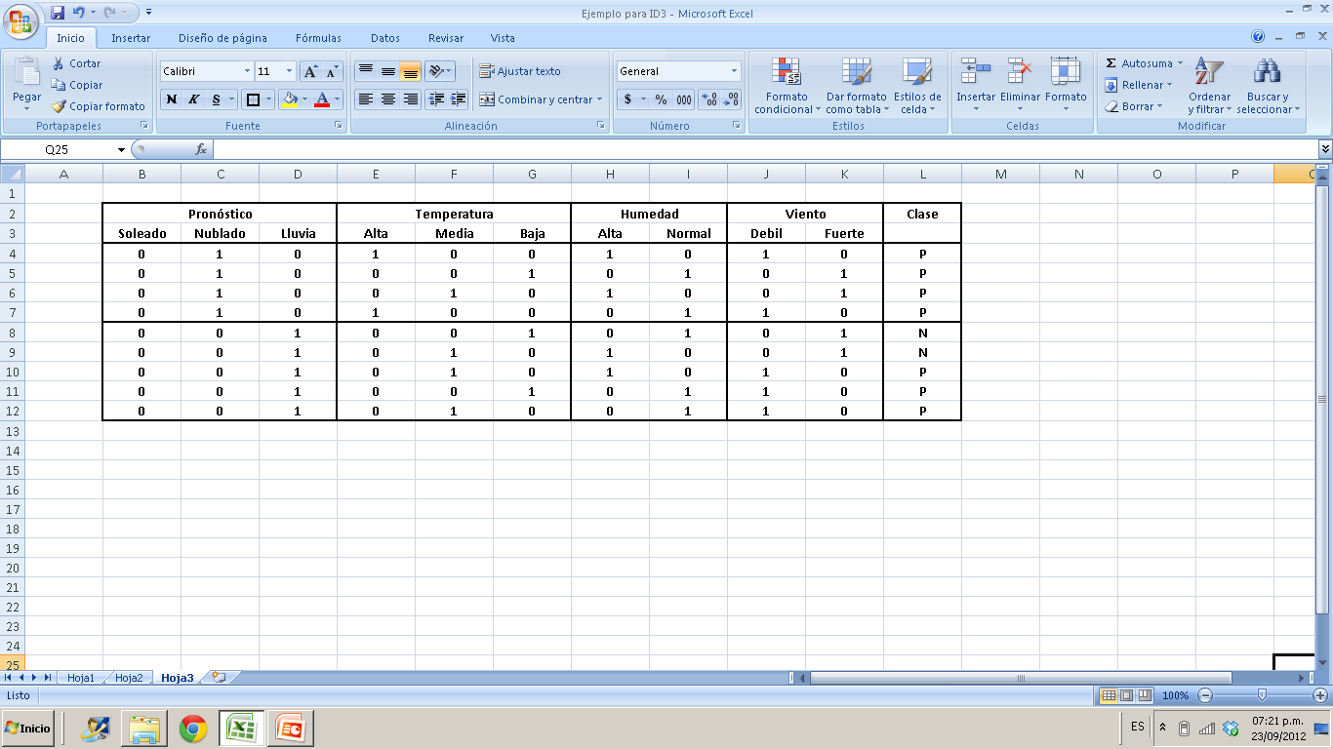
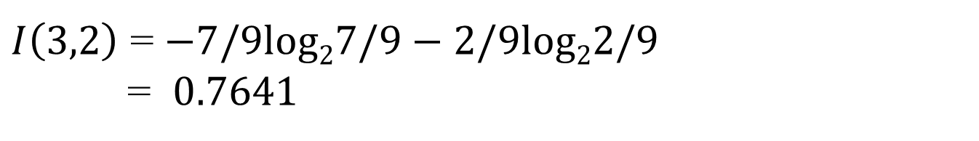
Derivación con Soleado = 0
II. Métodos de búsqueda
Ejemplos = 9 Clases 2 7 Ejemplos como No, 2 como Sí
$I\left(3,2\right)$ = $−7/9log27/9−2/9log22/9$
= $0.7641$

Slide 50
Tarea 8: Árboles de decisión y ejemplo de uso
II. Métodos de búsqueda
Elaborar un breve ensayo sobre árboles de decisión e ID3
Del ejemplo anterior, completar cálculos y mostrar el árbol de derivación completo
Enviar en el mismo archivo pptx los cálculos faltantes y el árbol resultante.

Slide 51


¡Gracias!

Slide 52
Universidad Autónoma del Estado de México
Unidad Académica Profesional Tianguistenco
Inteligencia Artificial
Ingeniería en Software
Presenta:
Dr. Jonathan Rojas Simón
Clase 8
Tianguistenco, Edo. de Méx. 17 de Septiembre de 2025

